Slide 1


Banco
de
Dados
Introdução
Roni Schanuel
19-08-2024

Slide 2



Objetivos da Disciplina
Entender a estrutura e os conceitos base de um Sistema Gerenciador de Banco de dados (SGBD)
Aprender na prática a utilizar a linguagem de pesquisa declarativa padrão para banco de dados relacional, o SQL
Tornar o aluno capaz de criar e manipular objetos de banco de dados

Slide 3


O que são Banco de Dados ?
Um banco de dados é uma coleção de dados inter-relacionados, que representam informações sobre um domínio específico.
São coleções organizadas de dados que se relacionam de forma a criar algum sentido (Informação) e dar mais eficiência durante uma pesquisa ou estudo científico.
Notes:
O sistema de banco de dados não precisa ser necessariamente informatizado: Podemos pensar em um catálogo.

Slide 4
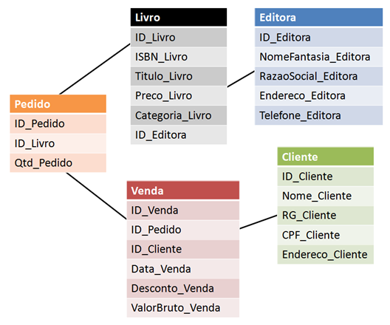
O que são Banco de Dados ?
Representa alguns aspectos do mundo real, sendo chamado, às vezes, de mini-mundo
São coleções organizadas de dados que se relacionam de forma a criar algum sentido (Informação) e dar mais eficiência durante uma pesquisa ou estudo científico.
Notes:
O sistema de banco de dados não precisa ser necessariamente informatizado: Podemos pensar em um catálogo. Mas nos dias de hoje, é inviável.

Slide 5




Sistema de banco de dados
4 componentes : Hardware, Software, Dados e Usuários

Slide 6
Conceitos
Banco de Dados - Representa o arquivo físico de dados, onde estão armazenados os dados de diversos sistemas, para consulta e atualização pelo usuário.
Dado - É o valor do campo quando é armazenado no banco de dados.
Sistema Gerenciador de Banco de Dados - É o software responsável pelo gerenciamento do banco de dados.

Slide 7
Por que usar bancos de dados?
● Organização e tratamento estruturado dos dados
● Padronização e eficiência do acesso, útil para o desenvolvimento de aplicações
● Independência de dados em relação às aplicações
● Facilidade de recuperação de informações
● Consistência de acordo com as regras de negócio definidas
● Controle de redundância
● Restrições de integridade
● Backup e restauração
● Controle de concorrência

Slide 8
Histórico
Antes de 1960
● Registros eram feitos em papéis (listas, arquivos, jornais)
● Acesso difícil e trabalhoso
● Problemas de segurança, registros fora do lugar, incêndios
● O uso de computadores se tornou uma opção viável para organizações privadas
● Dados passam a ser armazenados em arquivos
● Surgimento dos modelos hierárquico (IMS) e rede (CODASYL)

Slide 9
Histórico
1970
● Surgimento do modelo relacional (E.F. Codd, pesquisador da IBM)
● Separação dos níveis lógico e físico do esquema do banco de dados
● Baseado em álgebra relacional
● Se tornou o princípio padrão para sistemas de banco de dados
● Representado por uma coleção de tabelas (entidade/relação) e um conjunto de
linhas (tuplas) e colunas (atributos)
Entre 1974 e 1977 Surgimento de dois sistemas de banco de dados
● INGRES, Universidade da Califórnia, Berkeley
● System R, IBM, San Jose
1976 Criação do modelo entidade-relacionamento (Dr. Peter Chen)
● Foco na aplicação dos dados ao invés da estrutura lógica das tabelas

Slide 10
Histórico
1980
● A linguagem SQL (Structured Query Language) se tornou o padrão para consultas em bancos de dados relacionais (ISO e ANSI)
● Surgimento de novos SGBDs (DB2, ORACLE, PostgreSQL, Dbase)
1985 Surgimento de bancos de dados orientados a objetos
● Objeto: classes, atributos, métodos, herança
1990
● Esforço para a criação de bancos de dados que estendem a teoria relacional com formas mais naturais de armazenar objetos
1995 Surgimento das primeiras aplicações na Internet com acesso à bancos de dados
● Demanda maior por arquitetura cliente/servidor (MySQL)

Slide 11
Histórico
2000 até agora
Surgimento de abordagens NoSQL (não só SQL ou não relacional)
Orientados a documentos, como XML, Json, MongoDB
Dados semi-estruturados
Orientados a grafos: Neo4J
Relacionamentos são mais naturais (vértices e arestas)
Chave-valor: Redis
Conjunto de pares de chave-valor em que uma chave funciona como um identificador exclusivo

Slide 12



Sistema Gerenciador de Banco de Dados ( SGBD )
O SGBD é um software que fornece uma interface entre o usuário e os dados armazenados no banco de dados
O SGBD possui recursos para manipular as informações do banco de dados e interagir com o usuário ou outra aplicação.

Slide 13
Sistema Gerenciador de Banco de Dados ( SGBD )
Para que uma pessoa ou aplicação possa consultar ou operar sobre o banco de dados uma linguagem de interação é necessária.
A linguagem de consulta utilizada dependerá do modelo do banco de dados.
Neste curso estudaremos os banco de dados relacionais, e neste tipo de banco de dados, a linguagem de consulta amplamente utilizada é o SQL.

Slide 14
Ranking SGDB
https://db-engines.com/en/ranking

Slide 15
Profissões Banco de Dados
Administrador de Banco de Dados(DBA)
Responsável por manter a disponibilidade, segurança, integridade, recuperação e otimização do banco de dados.
Administrador de Dados(AD)
O AD se dedica mais aos dados em si onde há um enfoque maior em projetar e como obter as informações.
Analista de BI(Business Intelligence)
Responsável por montar os modelos de negócio, levantamento de requisitos, organização e análise das informações.
Cientista de Dados
Especialista com habilidade para analisar grande volume de dados e interpretar informações de valor e apoiar na tomada de decisão dos negócios.

Slide 16

Mas vamos deixar a linguagem para depois

Slide 17
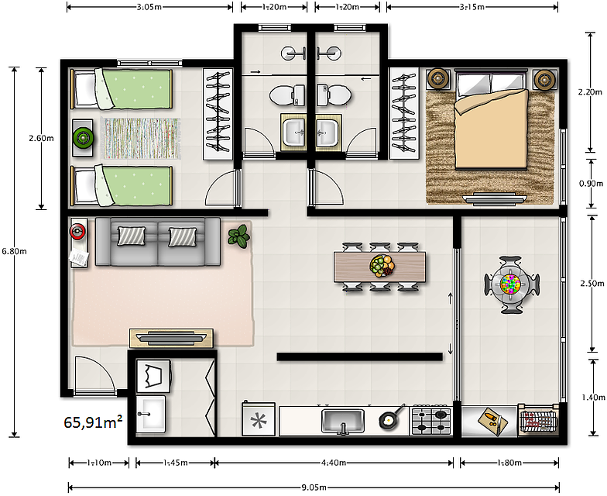
Modelo de Banco de Dados
Um modelo de banco de dados é um modelo lógico de representação de dados. No modelo, não temos que nos preocupar com questões físicas, como formato dos dados, etc.
Se pensarmos no mundo real, podemos encontrar diversos tipos de modelos
Notes:
Mapas, modelos economicos, simuladores de voo, mapa de estrada

Slide 18
Modelo de Banco de Dados
1. Conceitual
2. Lógico
3. Físico

Slide 19
1. Conceitual
Primeira fase da modelagem
Faz o levantamento dos dados necessários
Representação do modelo em um alto nível de abstração, independente do SGBD que será utilizado
Registra quais dados podem aparecer no banco, mas não registra como estes dados estão armazenados no SGBD
Exemplos
Cadastro de alunos em um curso
Dados necessários: nome, nascimento, endereço e etc.
Cadastro de pedidos
Dados necessários: código do produto, quantidade, código do cliente, código do vendedor

Slide 20
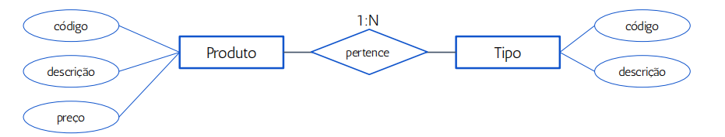
2. Lógico
O modelo lógico implementa recursos como adequação de padrão e nomenclatura, define as chaves primárias e estrangeiras, normalização, integridade referencial, entre outras. Para o modelo lógico deve ser criado levando em conta os exemplos de modelagem de dados criados no modelo conceitual.
● Descreve as estruturas que serão armazenadas no banco de dados, consiste na especificação lógica dos dados.
● Utiliza representação gráfica dos dados de uma maneira lógica, nomeando os componentes e ações que exercem uns sobre os outros
● Temos informações em um nível de detalhe maior
● Ainda é independente do SGBD

Slide 21
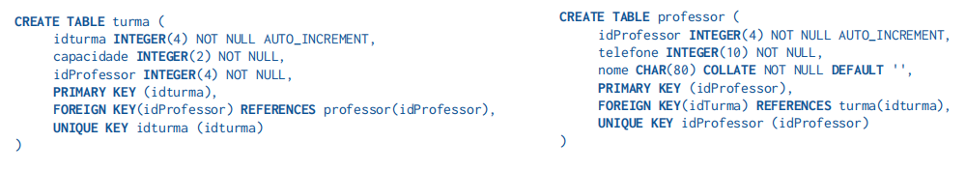
3. Físico
● Descreve de um banco de dados no nível de abstração visto pelo usuário do SGBD
● Diferente do conceitual e lógico, esse depende do SGBD que está sendo usado
● Indica quais tabelas, campos, tipos de valores, etc. serão utilizados

Slide 22
Resumindo as etapas de desenvolvimento de um banco de dados

Slide 23
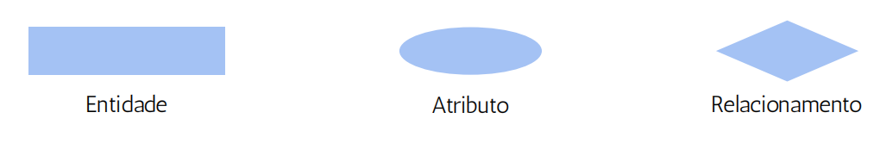
MER
É um modelo de dados conceitual que representa de forma sistemática um modelo de negócios
● Descreve os objetos envolvidos no domínio (mini-mundo)
Entidades, atributos e relacionamentos
● É uma forma abstrata de indicar qual vai ser a estrutura do banco de dados
● O diagrama entidade-relacionamento (DER) é utilizado para representar graficamente esses objetos
Componentes do DER

Slide 24
Modelo Entidade-Relacionamento
Antes de implementarmos o Banco de Dados, é comum passarmos por uma fase de Análise, onde geralmente utiliza-se uma representação gráfica das entidades envolvidas e seus relacionamentos.
O modelo Entidade-Relacionamento é baseado em símbolos gráficos que representam as entidades e seus atributos, e os relacionamentos entre as entidades.
Nome
Nome
Aluno
Frequenta
Disciplina
Matricula
Código
Data de Nascimento
Professor

Slide 25
Entidade
Uma Entidade é um conjunto de objetos que deseja-se manter informações no banco de dados
Em geral é representado por um substantivo no singular e cada entidade deve representar uma única “coisa”
Sua representação no MER é dada por retângulos dentro dos quais deve ser colocado o nome da entidade.
Aluno
Disciplina
Sala
Professor

Slide 26
Entidade
Boas práticas
Começar com uma letra e estar no singular
De preferência letras minúsculas
Sem espaços ou caracteres especiais

Slide 27


Entidade
Forte
Sua existência independe de outras entidades. São entidades que por si só possuem total sentido de existir.
Fraca
Precisa de outra entidade para garantir a sua existência. O identificador de uma entidade fraca possui em sua composição o(s) atributo(s) identificador(es) da entidade forte à qual está associada.

Slide 28
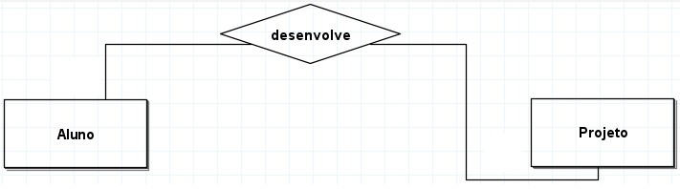
Entidade
Exercícios
Desenvolva o DER para as seguintes regras de negócio abaixo:
Um aluno desenvolve vários projetos. Um projeto é desenvolvido por um ou mais alunos.

Slide 29
Atributo
Os atributos são propriedades que descrevem cada entidade
São representados por um círculo e ligados a uma entidade
Toda Entidade deve possuir um atributo identificador chamado de chave primária. Este atributo é um código único.
matricula
Aluno
codigo
Projeto
Nome
tema
email
data
Notes:
Poderia ter : Quantidade em estoque, marca etc.
Exercício Dinâmico : Pensar em atributos para entidades específicas?

Slide 30
Atributo
Tipos de atributos
● Simples: atômico, indivisível. Ex.: nome
● Composto: pode ser subdividido em outros atributos. Ex.: endereço
● Multivalorado: vários valores para um mesmo registro. Ex.: idioma
● Determinante: define de forma única a instância de uma entidade. Ex.: matrícula
● Derivado: atributo que tem relação com outro. Ex. idade (nascimento)
● Chaves: identifica uma instância da entidade. Ex.: CPF
Notes:
Poderia ter : Quantidade em estoque, marca etc.
Exercício Dinâmico : Pensar em atributos para entidades específicas?

Slide 31
Relacionamentos
Relacionamentos servem para ligar duas entidades mostrando como estas entidades se relacionam.
É através destes relacionamentos que o SGBDR permite realizar as seguintes buscas:
Que médico atendeu que paciente?
Qual livro foi emprestado para qual aluno?
Qual produto foi enviado para qual cliente?

Slide 32
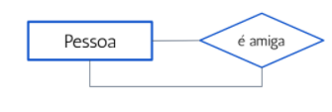

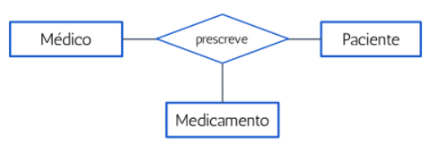
Relacionamentos
Grau de um relacionamento
Identificado pelo número de entidades que participam de um relacionamento.
Unário - Uma única entidade participante (auto-relacionamento)
Binário - Duas entidades participando do relacionamento
Ternário - Três entidades participando do mesmo relacionamento

Slide 33
Cardinalidade
Número de ocorrências que podem estar associadas a um registro da outra entidade.
Tipos de cardinalidade
Mínima: número mínimo de instâncias de entidade que devem participar de um relacionamento
0 - opcional ou 1 - obrigatório
Máxima: número máximo de instâncias de entidade que podem participar de um relacionamento
1 ou N - muitos
Tipos de relacionamento
● Relacionamento 1:1 (um para um): cada uma das duas entidades envolvidas referenciam obrigatoriamente
apenas uma instância da outra.
Exemplo: Usuário - Currículo
● Relacionamento 1:n ou 1:* (um para muitos): uma das entidades envolvidas pode referenciar várias instâncias da outra, porém, do outro lado cada uma das várias unidades referenciadas só pode estar ligada uma instância da outra entidade.
Exemplo: Usuário - Dependente
● Relacionamento n..n ou *..* (muitos para muitos): cada entidade, de ambos os lados, podem referenciar múltiplas
instâncias da outra.
Exemplo: Livro - Autor
Notes:
Este conceito melhora o conhecimento sobre as políticas e regras dos
Negócios, consistindo de números (cardinais) colocados ao lado do
nome do relacionamento.

Slide 34
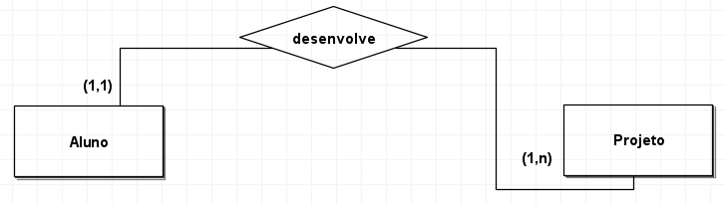
Relacionamentos
Um aluno desenvolve vários projetos. Um projeto é desenvolvido por um ou mais alunos.
Notes:
Este conceito melhora o conhecimento sobre as políticas e regras dos
Negócios, consistindo de números (cardinais) colocados ao lado do
nome do relacionamento.

Slide 35

Prática e Exercícios
Notes:
A preparar, sobre o tema passado

Slide 36
Montar o DER a seguir:
1) Um diretor gerencia no máximo um departamento. Um departamento tem no máximo um diretor.
2) Um autor escreve vários livros. Um livro pode ser escrito por vários autores.
2.1 Um livro é impresso por uma editora.
2.2 Um livro possui um determinado assunto.
2.3 Um cliente compra vários livros e um livro é comprado por vários clientes.
3) Uma Escola tem várias turmas. Uma turma tem vários professores, sendo que um professor pode ministrar aulas em mais de uma turma. Uma turma tem sempre aulas na mesma sala, mas uma sala pode estar associada a várias turmas (com horários diferentes).
Identifique as entidades, os relacionamentos e atributos.
Notes:
A preparar, sobre o tema passado

Slide 37
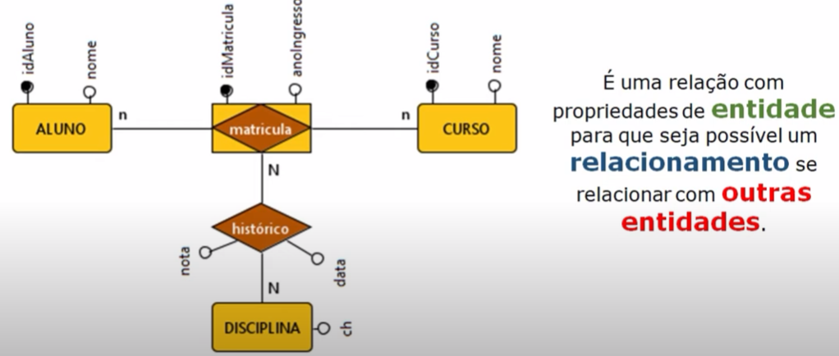
Entidade Associativa

Slide 38
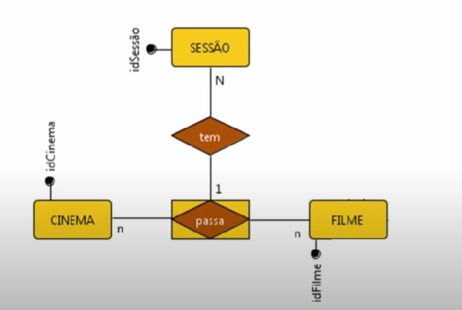
Entidade Associativa

Slide 39
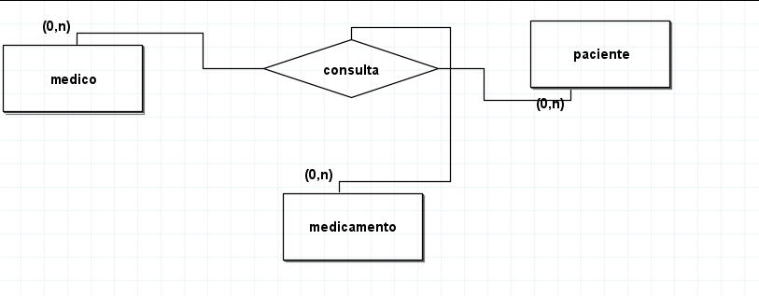
Entidade Associativa
Não pode fazer assim
Quais são os medicamentos que podemos usar nessa consulta?
Um relacionamento é feito entre entidades

Slide 40
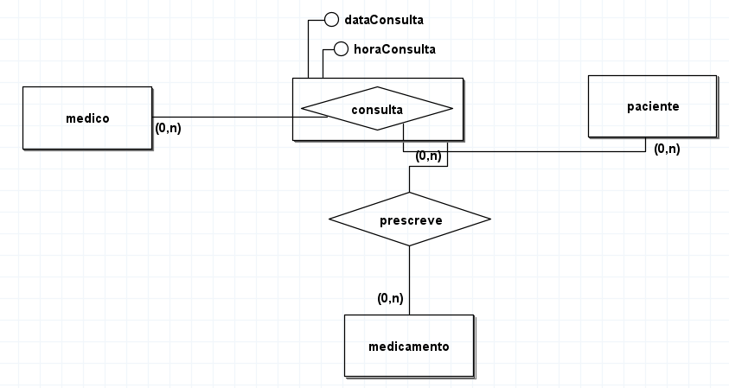
Entidade Associativa

Slide 41
Exercícios
Uma firma vende produtos de limpeza, e deseja melhor controlar os produtos que vende, seus clientes e os pedidos. Cada produto é caracterizado por um código, nome do produto, categoria (ex. detergente, sabão em pó,sabonete, etc), e seu preço. A categoria é uma classificação criada pela própria firma. A firma possui informações sobre todos seus clientes. Cada cliente é identificado por um código, nome, endereço, telefone, status ("bom", "médio", "ruim"), e o seu limite de crédito. Guarda-se igualmente a informação dos pedidos feitos pelos clientes. Cada pedido possui um número e guarda-se a data de elaboração do pedido. Cada pedido pode envolver de um a vários produtos, e para cada produto, indica-se a quantidade deste pedida.

